Slide 1
在信心裏宣告神的應許
徒27：25-所 以 眾 位 可 以 放 心 、 我 信 神 他 怎 樣 對 我 說 、 事 情 也 要 怎 樣 成 就 。

Slide 2
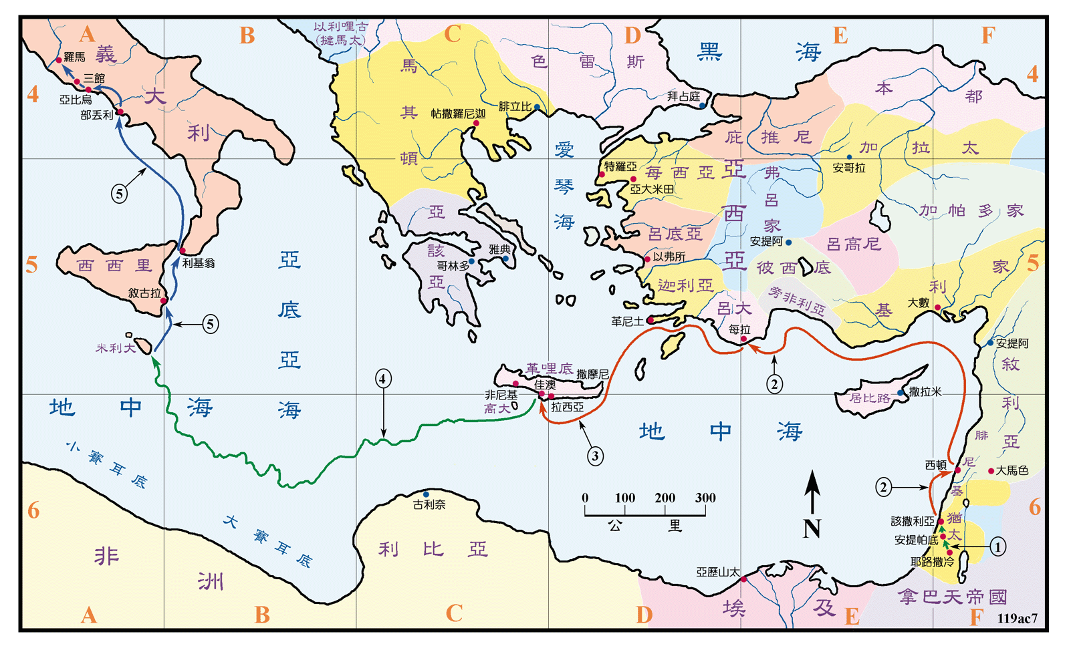

Slide 3
4-從 那 裡 又 開 船 、 因 為 風 不 順 、 就 貼 著 居 比 路 背 風 岸 行 去 。
7-一 連 多 日 、 船 行 得 慢 、 僅 僅 來 到 革 尼 土 的 對 面 。 因 為 被 風 攔 阻 、 就 貼 著 革 哩 底 背 風 岸 、 從 撒 摩 尼 對 面 行 過 ．
9-11-走 的 日 子 多 了 、 已 經 過 了 禁 食 的 節 期 、 行 船 又 危 險 、 保 羅 就 勸 眾 人 說 、眾 位 、 我 看 這 次 行 船 、 不 但 貨 物 和 船 要 受 傷 損 、 大 遭 破 壞 、 連 我 們 的 性 命 也 難 保 。但 百 夫 長 信 從 掌 船 的 和 船 主 、 不 信 從 保 羅 所 說 的 。

Slide 4
13-這 時 微 微 起 了 南 風 、 他 們 以 為 得 意 、 就 起 了 錨 、 貼 近 革 哩 底 行 去 。
14-不 多 幾 時 、 狂 風 從 島 上 撲 下 來 、 那 風 名 叫 友 拉 革 羅 。
15-船 被 風 抓 住 、 敵 不 住 風 、 我 們 就 任 風 颳 去 。

Slide 5
18-我 們 被 風 浪 逼 得 甚 急 、 第 二 天 眾 人 就 把 貨 物 拋 在 海 裡 。
19-到 第 三 天 、 他 們 又 親 手 把 船 上 的 器 具 拋 棄 了 。
20-太 陽 和 星 辰 多 日 不 顯 露 、 又 有 狂 風 大 浪 催 逼 、 我 們 得 救 的 指 望 就 都 絕 了 。

Slide 6
21-25-眾 人 多 日 沒 有 喫 甚 麼 、 保 羅 就 出 來 站 在 他 們 中 間 說 、 眾 位 、 你 們 本 該 聽 我 的 話 、 不 離 開 革 哩 底 、 免 得 遭 這 樣 的 傷 損 破 壞 。現 在 我 還 勸 你 們 放 心 ． 你 們 的 性 命 、 一 個 也 不 失 喪 、 惟 獨 失 喪 這 船 。因 我 所 屬 所 事 奉 的 神 、 他 的 使 者 昨 夜 站 在 我 旁 邊 說 、保 羅 、 不 要 害 怕 、 你 必 定 站 在 該 撒 面 前 ． 並 且 與 你 同 船 的 人 、 神 都 賜 給 你 了 。所 以 眾 位 可 以 放 心 、 我 信 神 他 怎 樣 對 我 說 、 事 情 也 要 怎 樣 成 就 。

Slide 7
34-37-所 以 我 勸 你 們 喫 飯 、 這 是 關 乎 你 們 救 命 的 事 ． 因 為 你 們 各 人 連 一 根 頭 髮 、 也 不 至 於 損 壞 。保 羅 說 了 這 話 、 就 拿 著 餅 、 在 眾 人 面 前 祝 謝 了 神 、 擘 開 喫 。於 是 他 們 都 放 下 心 、 也 就 喫 了 。我 們 在 船 上 的 、 共 有 二 百 七 十 六 個 人 。
44-這 樣 、 眾 人 都 得 了 救 上 了 岸 。

Slide 8
保羅相信主怎樣對他說, 事情也要怎樣成就
徒23：11-當 夜 、 主 站 在 保 羅 旁 邊 說 、 放 心 罷 、 你 怎 樣 在 耶 路 撒 冷 為 我 作 見 證 、 也 必 怎 樣 在 羅 馬 為 我 作 見 證 。
詩46：1-神 是 我 們 的 避 難 所 、 是 我 們 的 力 量 、 是 我 們 在 患 難 中 隨 時 的 幫 助 。

Slide 9
人生如同航行
約16：33-我 將 這 些 事 告 訴 你 們 、 是 要 叫 你 們 在 我 裡 面 有 平 安 。 在 世 上 你 們 有 苦 難 ． 但 你 們 可 以 放 心 、 我 已 經 勝 了 世 界 。

Slide 10
如何在風浪中，經歷主的帶領與開路
1.平常與主建立關係
2. 為面對的事情禱告，直到神對你説話
3.我信神祂怎樣對我說，事情也要怎樣成就
4. 放心交給主，心中滿有盼望和喜樂
羅15：13-但 願 使 人 有 盼 望 的 神 、 因 信 、 將 諸 般 的 喜 樂 平 安 、 充 滿 你 們 的 心 、 使 你 們 藉 著 聖 靈 的 能 力 、 大 有 盼 望

